Slide 1
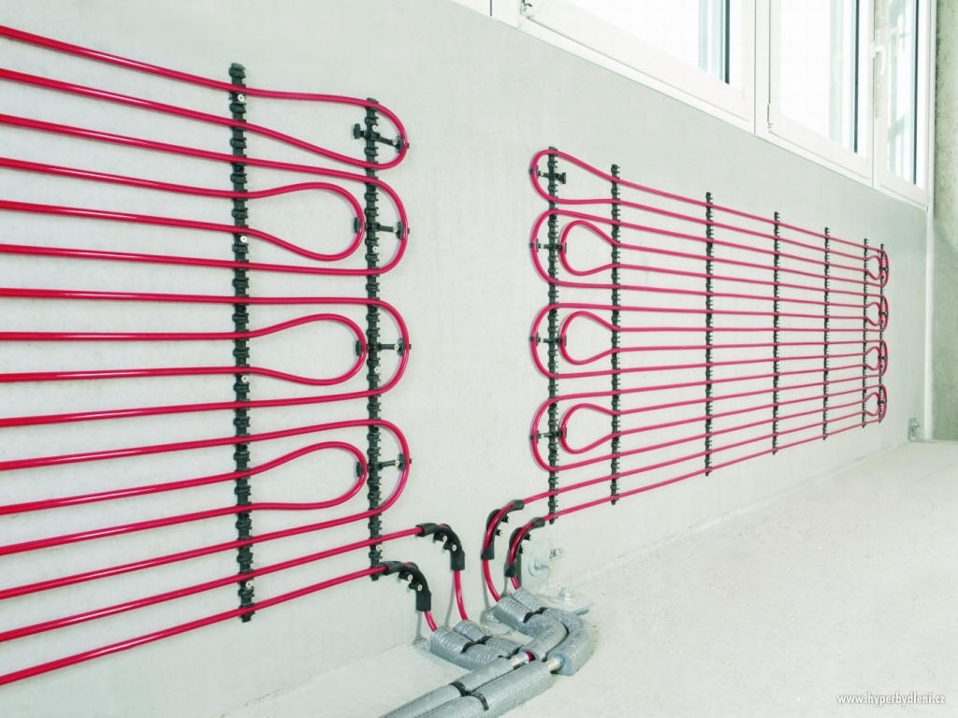
Tepelná technika
Základní pojmy

Slide 2
Základní pojmy
* teplota, teplotní rozdíl
ϑ - teplota ⁰C stupeň Celsia
Θ - termodynamická teplota K Kelvin
ϑ = ϑ₂ - ϑ₁ - teplotní rozdíl ⁰C, K
Θ = Θ₁ - Θ₂ - teplotní rozdíl ⁰C, K
⁰C + 273,15 = K
Teplota a teplotní rozdíl jsou skalární veličiny
* teplo
Q - teplo J joule (cal, Wh, …)
1 J = 0,239 cal
Teplo je forma energie.
* tepelná kapacita (akumulované teplo) Q = m*c* ϑ (J)
kde … m - hmotnost tělesa (kg)
c - měrná tepelná kapacita (měrné teplo) (J*kg⁻¹*K⁻¹)
ϑ - teplotní rozdíl (K)

Slide 3
Základní pojmy
* měrná tepelná kapacita c J*kg⁻¹*K⁻¹
* tepelný výkon P W
Tepelný výkon je teplo za jednotku času, je to skalární veličina.
* hustota tepelného toku q W*m⁻²
Vyjadřuje tepelný výkon na jednotkovou plochu, je to vektorová veličina.
q = P/ S
* součinitel tepelné vodivosti λ W*m⁻¹*K⁻¹
 | c₂₀ (kJ*kg⁻¹*K⁻¹) | ρ₂₀ (kg*m⁻³) | λ (W*m⁻¹*K⁻¹)
voda | 4,18 | 998 | 0,598
transformátorový olej | 1,89 | 866 | 0,124
měď | 0,383 | 8 930 | 395
železo | 0,452 | 7 860 | 73

Slide 4
Příklady
a) Vypočítejte energii potřebnou pro ohřev 1 litru vody o 20⁰C.
m_{v} = 1(kg), c = 4,18 (kJ*kg⁻¹*K⁻¹), ϑ = 20 (K)
Q = m * c *ϑ = 1 * 4,18*10³ * 20 = 83,6 (kJ)
b) Do jaké výšky bychom zvedli v ideálním případě (100% účinnosti) náklad o hmotnosti 1 tuny při vynaložení stejné energie
m_{n} = 1000 kg, g = 9,8 m*s⁻²
W = m * g * h = Q
h = Q/(m*g) = (83,6*10³)/(10³ * 9,81) = 8,52 (m)
Jaký příkon by musel mít přímotopný průtokový ohřívač, aby z vodovodního potrubí o průměru 10 mm vytékala voda o teplotě 60⁰C rychlostí 2 m*s⁻¹. Voda se ohřívá z 10⁰C, účinnost ohřevu je 97 %.

Slide 5
Oteplovací a ochlazovací děj
Závislost teploty na čase ohřevu vyjadřuje oteplovací křivka:
Závislost teploty na čase ochlazování vyjadřuje ochlazovací křivka:
ϑ_{max}
Δϑ_{max} - rozdíl mezi maximální a minimální teplotou
Ukončený děj:
t = 3*τ
ϑ_{min}

Slide 6
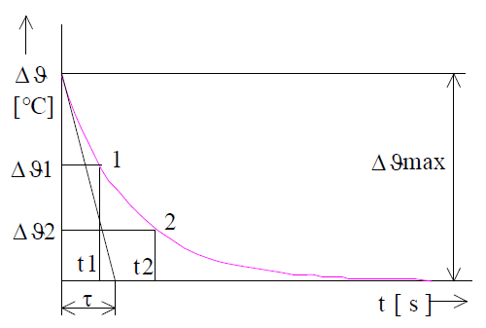
Příklady
Na jakou maximální teplotu se ohřeje kapalina, jestliže z 20⁰C na 80⁰C, se ohřeje za 6 minuty, je-li počáteční teplota 20⁰C. Časová konstanta je 10 minut.
Voda je ochlazována z 100⁰C na 20⁰C. Ze 40⁰C na 30⁰C se voda ochladí za 10 minut. Určete časovou konstantu a celkovou dobu ochlazování.

Slide 8
Příklady
Na jakou maximální teplotu se ohřeje kapalina, jestliže z 50⁰C na 90⁰C, se ohřeje za 6 minuty, je-li počáteční teplota 20⁰C. Časová konstanta je 10 minut.

Slide 9
Příklady
1. Vypočítejte maximální teplotu, jestliže se kapalina ohřeje z minimální teploty 20⁰C na 75⁰C za 3,5 minuty. Tepelná konstanta je 5 minut. (129⁰C)
2. Počáteční (minimální) teplota je 10⁰C, maximální teplota je 95⁰C. Vypočítejte teplotu kapaliny při ohřevu za 7,5 minuty. Časový konstanta je 5 minut. (76⁰C)
3. Vypočítejte tepelnou konstantu, jestliže se voda z teploty 75⁰C na 35⁰C ochladí za 6 minut. Minimální teplota je 15⁰C.
4. Kapalina se ohřeje na maximální teplotu 95⁰C za 11 minut. Určete, za jak dlouho se ohřeje na 80⁰C. Minimální teplota je 20⁰C. Ukončení přechodového děje uvažujte za dobu 3*τ. (5,9 minuty).
5. Kapalina se ochladí z teploty maximální teploty 95⁰C na minimální teplotu 15⁰C za doba 18 minut Vypočítejte teplotu za dobu 3 minuty od zahájení ochlazování. Ukončení přechodového děje uvažujte za dobu 3*τ. (5,9 minuty). (63,5⁰C).
6. Vypočítejte, za jakou dobu se kapalina ohřeje na 80% maximální teploty. Tepelná konstanta je 9 minut. Minimální teplota je 0⁰C. (6,24 minuty)

Slide 11
Analogie mezi tepelným a elektrickým polem
Elektrické pole |  | Tepelné pole
Potenciál | V (V) | Termodynamická teplota | Θ (K)
Napětí | U = V₁ – V₂ (V) | Teplotní rozdíl | ΔΘ = Θ₁ - Θ₂ (K)
Měrná vodivost | γ (S*m⁻¹) | Součinitel tepelné vodivosti | λ (W*m⁻¹*K⁻¹)
Elektrická vodivost | G (S) | Tepelná vodivost | G (W*K⁻¹)
Proudová hustota | J (A*m⁻²) | Hustota tepelného toku | q (W*m⁻²)
Elektrický proud | I (A) | Tepelný tok | φ (W)
Odpory v sérii | R = R₁+R₂+… | Vedení tepla složenou stěnou | R=R₁+R₂+…

Slide 12
Přenos tepla vedením
Kde vzniká přenos tepla vedením ?
Přenos tepla vedením vzniká uvnitř pevných těles nebo při jejich dotyku
Existuje tepelné pole ?
Ano, teplo vytváří kolem sebe tepelné pole.
Co je to tepelné pole?
Tepelné pole je množina okamžitých teplot části prostoru.
Co je stacionární tepelné pole
Ustálený stav ⇒ časová změna teploty je nulová
Při výpočtu tepelných ztrát a tepelné pohody se předpokládá stacionární tepelné pole. Skutečné kolísání teplot v čase se zohlední pomocí přídavných koeficientů ve výpočtu.

Slide 13
Přenos tepla vedením
Co je izoterma (plošně) a izotermická plocha (prostorově) ?
Spojnice míst se stejnou teplotou.
Co je teplotní gradient (spád) ?
Je to vektor kolmý k izotermě (izotermické ploše).
Je-li teplotní gradient větší než nula, dochází k šíření tepla.
ϑ - 2Δϑ
ϑ - Δϑ
ϑ
Nejčastější případy pro vedení tepla:
* prostup tepla rovinnou stěnou
* prostup tepla válcovou stěnou (trubky)

Slide 14
Vedení tepla rovinnou stěnou
Tepelný tok při stacionárním tepelném poli:
ϑ₁
ϑ₁
φ
ϑ₂
ϑ₂
φ
l₁
l₂
l₃
l
l

Slide 15
Materiál | Další materiály: λ | Součinitel tepelné vodivosti λ (W/m*K)
Beton |  | 1,300
pórobeton (plynosilikát) |  | 0,180
Omítka vápenná |  | 0,880
Omítka perlitová |  | 0,100
Pěnový polystyren - PPS |  | 0,037
Pěnový polystyren extrudovaný - EXP |  | 0,034
Pěnový polyuretan tuhý |  | 0,032
ORSIL N |  | 0,039
ORSIL T |  | 0,041
Čedič |  | 4,200
Mramor |  | 3,500
Pískovec |  | 1,700
cihly plné |  | 0,800
CD TYN |  | 0,360
POROTHERM 44 Si - P8 super izolační stěna |  | 0,112
YTONG P2-400 tepelně izolační tvárnice |  | 0,110

Slide 16
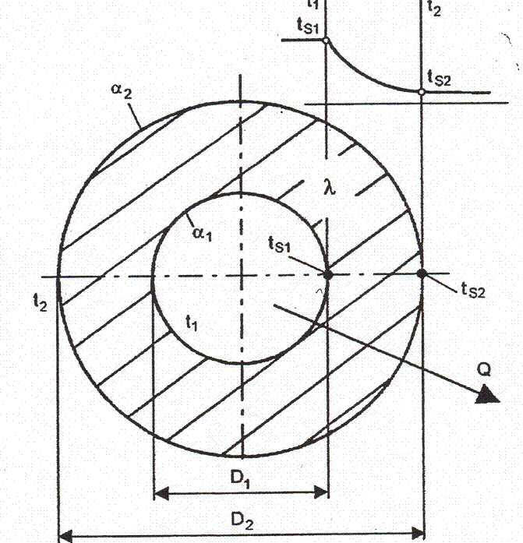
Přenos tepla vedením
Prostup tepla válcovou stěnou (trubky).
Při průchodu tepla se zároveň zvětšuje plocha ⇒ průběh teploty není lineární.
Při výpočtu mohou nastat případy:
- čistá trubka
- trubka + kotelní kámen
- trubka + nečistoty na povrchu

Slide 17
Příklady
Určete tepelný tok (výkon) procházejí stěnou silnou 15 mm o ploše 3 m². Vnitřní teplota je 110⁰C, vnější teplota je 80⁰C.
Materiál stěny je beton (1,1 W*m⁻¹K⁻¹)
Určete tepelný (tok) výkon přes stěnu kotle. Teplota ohřevu je 700⁰C, požadovaná teplota vody je 200⁰C. Stěna kotle má tloušťku 10 mm a plochu 20m², součinitel tepelné vodivosti je 50W*m⁻¹*K⁻¹. Vnitřní stěna kotle je:
a) čistá
b) s kotelním kamenem o tloušťce 1 mm (λ=0,8 W*m⁻¹*K⁻¹)

Slide 18
Příklady
Určete tepelný (tok) výkon přes stěnu kotle. Teplota ohřevu je 700⁰C, požadovaná teplota vody je 200⁰C. Stěna kotle má tloušťku 10 mm a plochu 20m², součinitel tepelné vodivosti je 50W*m⁻¹*K⁻¹. Vnitřní stěna kotle je:
a) čistá
b) s kotelním kamenem o tloušťce 1 mm (λ=0,8 W*m⁻¹*K⁻¹)
c) vypočítejte teplotu na rozhraní
Předpokládáme lineární změnu teploty
Kontrola – výpočet teploty na straně vody

Slide 19
Přenos tepla prouděním
Kde vzniká přenos tepla prouděním ?
Přenos tepla prouděním se uplatňuje při přestupu tepla z pevné plochy do okolního prostředí nebo naopak (v kombinaci se sáláním)
φ = α_{p1}* S * (ϑ_{p1} - ϑ₁) (W)
ϑ_{p1}
ϑ₁
φ = α_{p2}* S * (ϑ₂ - ϑ_{p2}) (W)
α_{p1}
φ
φ
α_{p2}
ϑ₂
ϑ_{p2}
Přenos tepla prouděním
Přenos tepla vedením
Přenos tepla prouděním

Slide 20
Přenos tepla prouděním
Pro určení přenosu tepla prouděním se zavádí součinitel přestupu tepla - α_{p} (W*m⁻²*K⁻¹). Určuje, jak velký tepelný tok (výkon) protéká jednotkovou plochou při teplotním rozdílu 1⁰C.
Součinitel přestupu tepla není pro jednotlivé látky konstantní (závisí na tlaku, teplotě, rychlosti a druhu proudění plynu nebo kapaliny, na rozměrech, tvaru a drsnosti obtékaného tělesa a pohybuje se v širokém rozmezí.
Pokud to lze, určuje se měřením na modelu za přibližně stejných podmínek.
 | α_{pmin} (W*m⁻²*K⁻¹) | α_{pmax} (W*m⁻²*K⁻¹)
Klidný vzduch | 3,5 | 35
Proudící vzduch | 11 | 584
Proudící kapalina | 2300 | 5800
Vroucí kapalina | 4660 | 6970

Slide 21
Příklady
Určete tepelné ztráty prouděním u stěny o ploše 10 m². Teplota stěny je 40⁰C, teplota okolí je 10⁰C.
a) přirozené proudění vzduchu - α_{p} = 6,22 (W*m⁻²*K⁻¹)
b) ofukování proudem vzduchu rychlostí 10 m*s⁻¹ - α_{p} = 45,3 (W*m⁻²*K⁻¹)
V praxi se počítá kombinace přenosu tepla:
proudění na vnitřní straně stěny, vedení tepla ve stěně, proudění na vnější straně tepla.
Vliv proudění se určuje zpravidla pomocí koeficientů

Slide 22
Přenos tepla sáláním
Každé těleso s teplotou vyšší než Θ = 0K vyzařuje do svého okolí energii ve formě elektromagnetických vln. Intenzita je dána vlnovou délkou a teplotou.
Na těleso zároveň dopadá tepelný tok od ostatních těles.
Kdy dochází k ohřevu ?
K ohřevu dochází, jestliže těleso přijme větší tepelnou energii než vyzáří (a naopak).
Při dopadu tepelného záření na těleso se část energie:
* pohltí - činitel pohltivosti a
* odrazí - činitel odrazivosti b
* projde tělesem - činitel prostupu c
Na čem závisí množství vyzářené energie ?
* na ploše aktivního povrchu tělesa
* na čtvrté mocnině termodynamické teploty
* na charakteru povrchu tělesa

Slide 23
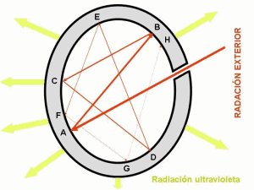
Činitelé pro dopadu tepelného záření na těleso
činitel pohltivosti a = (energie pohlcená)/(celková dopadající energie)
činitel odrazivosti b = (energie odražená)/(celková dopadající energie)
činitel prostupu c = (energie prošlá)/(celková dopadající energie)
Musí platit a + b + c = 1
Existují tělesa, u který je nenulový pouze 1 činitel ?
* absolutně černé těleso a = 1, b = c = 0
* absolutně bílé těleso a = 0, b = 1, c = 0
* absolutně průzračné těleso a = b = 0, c = 1
Model absolutně černého tělesa (otvor se jeví jako absolutně černé těleso)
Obecná tělesa, která nemají tyto vlastnosti jsou označována jako tělesa šedá.

Slide 24
Vlnový charakter tepelného záření
Opakování: jak rozdělujeme záření ?
neviditelné, ultrafialové záření 0,1 < λ < 0,38 μm
viditelné, světelné záření 0,38 < λ < 0,76 μm
neviditelné, infračervené záření 0,76 < λ < 10 μm
Opakování: jaký je vztah mezi vlnovou délkou a frekvencí ?
λ = c/f
kde c je rychlost šíření elektromagnetického vlnění ve vakuu.
Závisí poměrná pohltivost, odrazivost a propustnost na vlnové délce?
Ano, proto se definují pro různé vlnové délky (papír odráží světelné záření ale pohlcuje infračervené a ultrafialové záření).

Slide 25
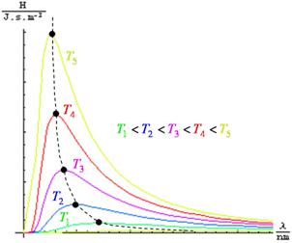
Základní vztahy
Spektrální hustota intenzity vyzařování:
P_{λ} základní jednotka (W*m⁻²*m⁻¹)
používaná jednotka (MW*m⁻²*μm⁻¹)
spektrální hustota intenzity vyzařování vyjadřuje energii, kterou vyzáří těleso a závisí na čtvrté mocnině termodynamické teploty a vlnové délce
Celkový vyzářený tepelný tok vyjadřuje Stefan-Boltzmanův zákon:
P_{č} = σ_{č} * Θ⁴ (W*m⁻²; W*m⁻²*K⁻⁴, K⁴)
(součet spektrálních hustot intenzity vyzařování všech vlnových délek absolutně černého tělesa)
kde σ_{č} je konstanta σ_{č} = 5,6697*10⁻⁸ (W*m⁻²*K⁻⁴)
Při dané teplotě vyzařuje těleso záření VŠECH vlnových délek. Přitom ale záření s různou vlnovou délkou mají různou intenzitu.

Slide 26
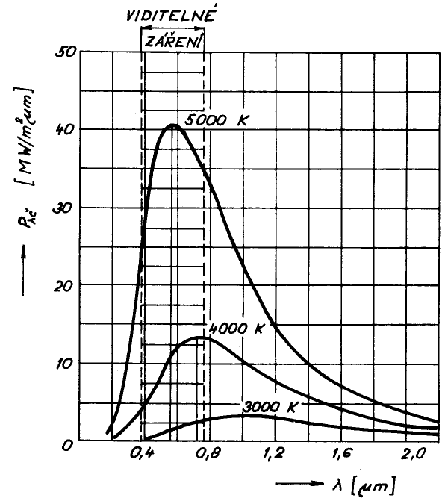
Při jaké vlnové délce se vyzáří maximální energie ?
Vlnová délka, při které se vyzáří maximální energie, závisí teplotě.
S rostoucí teplotou se vlnová délka, při které se vyzáří maximální energie snižuje a při vyšších teplotách se dostává do oblasti viditelného spektra. Minimální teplota pro viditelné spektrum je 525⁰C.
Wienův zákon
Jaká je maximální spektrální citlivost lidského oka při denním vidění ?
λ = 555 nm
Při jaké teplotě je maximální citlivost lidského oka ?
T = 2892/0,55 = 5 511 (K)
což odpovídá teplotě slunečního povrchu
dlouhodobá adaptace oka na sluneční svit.

Slide 27
Příklady
Určete celkový tepelný výkon a vlnovou délku pro maximální spektrální hustotu intenzity vyzařování absolutně černého tělesa o ploše 400 cm² a teplotě 3000⁰C
Tepelný výkon:
Vlnová délka pro maximální spektrální hustotu:

Slide 28
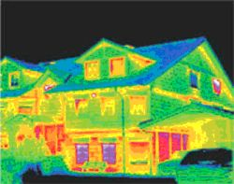
Základní vztahy
Jaký je vyzařovaný výkon šedého (obecného) tělesa ?
P_{š} = ε_{š}*σ_{č}*Θ⁴ (W*m⁻²; - ,W*m⁻²*K⁻⁴, K⁴)
kde ε_{š} stupeň černosti (součinitel emisivity) šedého (obecného) tělesa
Platí A_{š} = ε_{š}
Emisivita - poměr intenzity vyzařování obecného tělesa k intenzitě vyzařování absolutně černého tělesa a je v rozsahu 0 - 1. Vyjadřuje vliv odraženého záření a schopnost tělesa vyzařovat teplo.
Sálavost tělesa je stejně velká jako jeho pohltivost ⇒ černé plochy silně sálají teplo a zároveň teplo silně pohlcují.
Pro bílé, lesklé plochy je to naopak.
Využití emisivity při určení tepelných ztrát budovy

Slide 29
Emisivita
Příklady součinitelů emisivity - ε
absolutně černé těleso ε = 1 šamotová cihla ε = 0,8
lesklý hliník ε = 0,1 pálená cihla ε = 0,9
Úkol: Najděte na internetu a stáhněte si do sešitu tabulku emisivity
Praktické využití emisivity látek:
- tepelné izolace potrubí horkovodů a parovodů
- tepelná izolace chladících médií
- práce s termokamerou - tepelné ztráty budov
- kontrola spojů a svorek na vedení a v rozváděčích
- teplota holých vodičů
Znalosti sálání jsou důležité v různých aplikacích, zejména při vysokých teplotách:
* solární kolektory pro přímý ohřev vody (světelné záření od slunce projde přes ochranné sklo, tmavé absorbéry akumulují teplo do teplonosného média)
* omezení sálání pomocí tepelné clony (ε ≅ 0,2)

Slide 30
Zdroj:
Zdeněk Hradílek a spol. Elektrotepelná zařízení
Vladimír Král Elektrotepelná technika
Josef Rada Elektrotepelná technika
VŠB Teoretické základy šíření tepla
Jelínek Technická zařízení budov
Materiál je určen pouze pro studijní účely

